Slide 1
Stopwatch/Watch UART/FIFO 검증 팀프로젝트
Verilog
온디바이스 AI 설계 1기
5-1조(신성민, 송주연)

Slide 2
목차
Content 01
Content 03
UART FIFO Introduce
Stopwatch Verification
Content 02
Content 04
UART FIFO Verification
Watch Verification

Slide 3
UART FIFO INTRODUCE
contents01.

Slide 4
Test RTL Structure
Contents01. UART FIFO INTRODUCE
UART의 RX/TX에 FIFO가 연결된 구조
UART RX 신호를 처리하는 uart_rx 모듈
RX로 수신된 데이터를 저장하는 FIFO (rx_fifo)
TX로 전송하는 데이터를 저장하는 FIFO (tx_fifo)
UART TX 신호를 전달하는 uart_tx 모듈
clk | uart_sys | o_rxfifo_data[7:0]
rst |  | o_rxfifo_valid
 |  | o_rx_full
i_uart_rx |  | o_rx_empty
i_rxfifo_pop
 |  | o_uart_tx
i_txfifo_push |  | o_tx_busy
i_txfifo_data[7:0] |  | o_tx_done
FIFO
(rx_fifo)
uart_rx
FIFO
(tx_fifo)
uart_tx

Slide 5
UART Frame Structure
Contents01. UART FIFO INTRODUCE
UART: 비동기 데이터 전송 프로토콜
클럭 없이 baud rate를 기준으로 bit 전달
UART의 비트는 Start, Data, Stop 구획으로 구분
Idle 상태에서 High 전달
Start: 전송 시작 알림, Low 전달
Data: 데이터, LSB부터 MSB 순서로 전달
Stop: 전송 완료 알림, High 전달
Start
Data
Stop

Slide 6
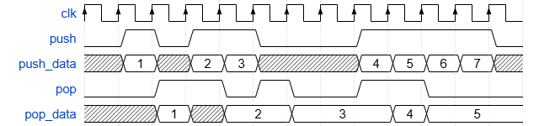
FIFO Operation
Contents01. UART FIFO INTRODUCE
FIFO를 제어하기 위한 Push, Pop 명령
Push 명령으로 FIFO에 데이터 주입
push_data 값을 FIFO로 입력
Pop 명령으로 FIFO에서 데이터 출력
다음 데이터 요청 신호, 다음 사이클에서 pop_data가 다음 데이터로 업데이트됨
clk | fifo
rst |  | full
 |  | empty
push
push_data[7:0]
pop |  | pop_data[7:0]
Push Operation
Pop Operation

Slide 7
Verification System Structure Diagram
Contents01. UART FIFO INTRODUCE
tb_uart_sys_sv
clk | uart_sys | o_rxfifo_data[7:0]
rst |  | o_rxfifo_valid
 |  | o_rx_full
i_uart_rx |  | o_rx_empty
i_rxfifo_pop
 |  | o_uart_tx
i_txfifo_push |  | o_tx_busy
i_txfifo_data[7:0] |  | o_tx_done
UART RX신호와 FIFO 동작 검증
FIFO
(rx_fifo)
uart_rx
UART TX 출력 검증
FIFO
(tx_fifo)
uart_tx

Slide 8
UART FIFO VERIFICATION
contents02.

Slide 9
Verification Scenario
Contents02. UART FIFO VERIFICATION
UART 신호를 해석하거나 생성하고 FIFO에 정상적으로 데이터 저장 여부를 확인
UART RX로 UART 신호 전달
UART 신호 생성 및 전송, 정상 해석 여부를 FIFO와 함께 검증
UART RX 신호의 데이터를 S/W로 구현된 Queue에 저장
FIFO에 Pop 횟수를 지정하여 입력된 데이터가 출력되는지 확인
FIFO 정상 동작 여부를 UART RX 부분과 연결하여 검증
UART RX에서 Queue에 저장된 데이터와 Pop으로 발생하는 데이터를 비교
입력된 데이터 수와 Pop 횟수에 따라 Empty 여부 판단
Byte 단위의 특정 값이 UART TX로 변환되어 전달되는지 확인
데이터 전달, UART Frame을 S/W로 생성 및 비교
위 검증 시나리오가 발생하는 개별적인 경우와 동시에 일어나는 경우 모두를 검증

Slide 10
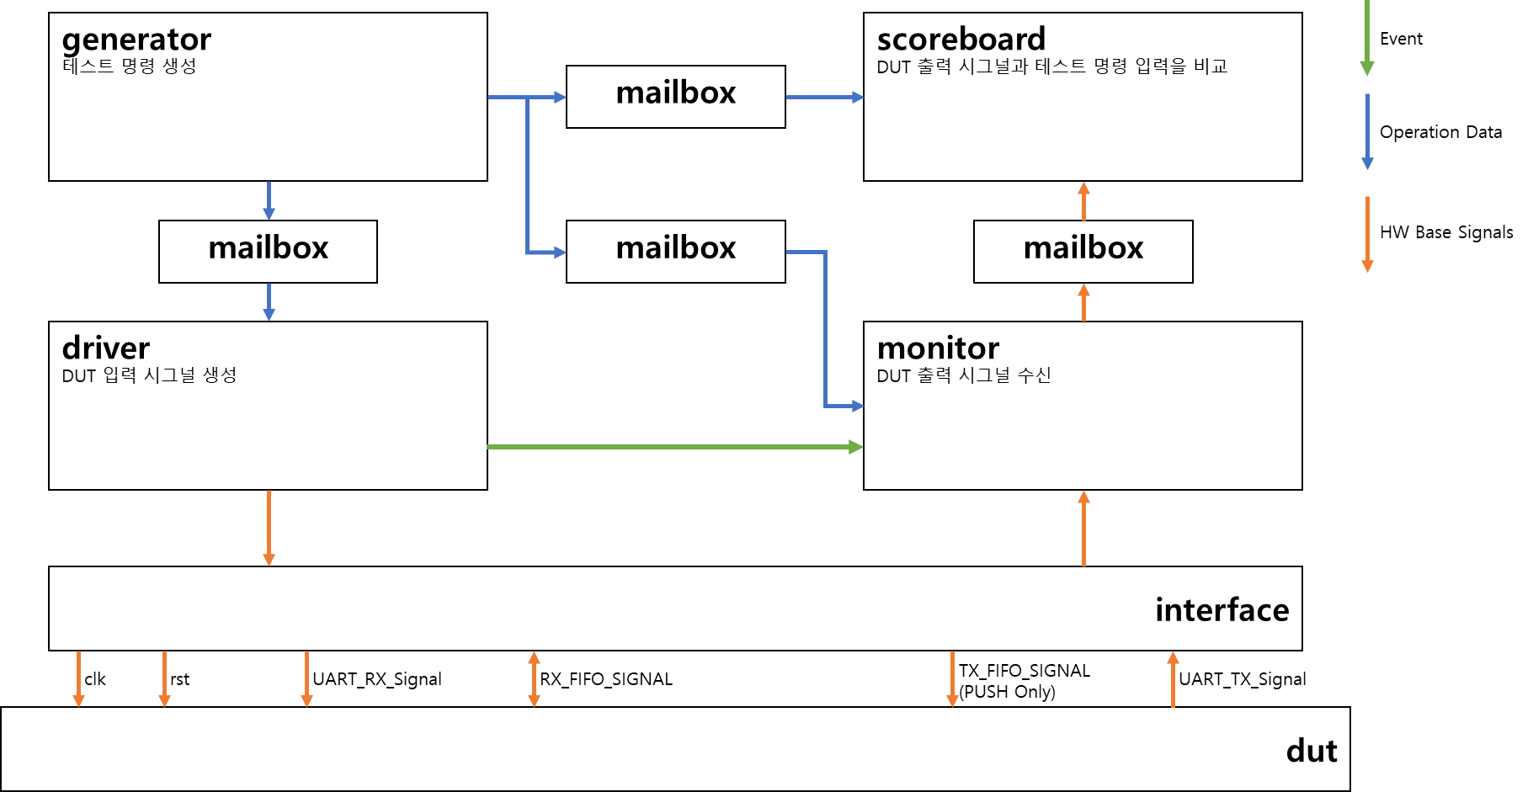
Simulator and Checker Block Diagram
Contents01. UART FIFO INTRODUCE

Slide 11
Operation Message
Contents02. UART FIFO VERIFICATION
UART RX/TX 신호를 전송하고 FIFO의 PUSH/POP 제어하기 위한 구조
명령 구조는 전송 여부와 전송 데이터/횟수를 담음
UART RX 데이터 수신
전송 여부: UART Frame을 생성하고 RX로 전달할 것인지 결정
전송 데이터: RX로 전달될 데이터
RX FIFO 데이터 저장 확인
동작 여부: FIFO의 Pop을 진행할 것인지 결정
동작 횟수: FIFO의 Pop 횟수
UART TX 데이터 송신
동작 여부: TX로 전송 명령을 전달하고 생성된 UART Frame을 확인할 것인지 결정
전송 데이터: TX로 전달할 데이터
trans_genBroadcast
- 명령 생성 -
[RX]
rx_valid: 전송 여부
rx_transfer_data: rx로 송신할 ASCII 문자
[RX FIFO]
rxfifo_get: FIFO pop 여부
rxfifo_get_times: FIFO pop 횟수
[TX]
tx_valid: 전송 여부
tx_input_data: tx로 전송할 ASCII 문자

Slide 12
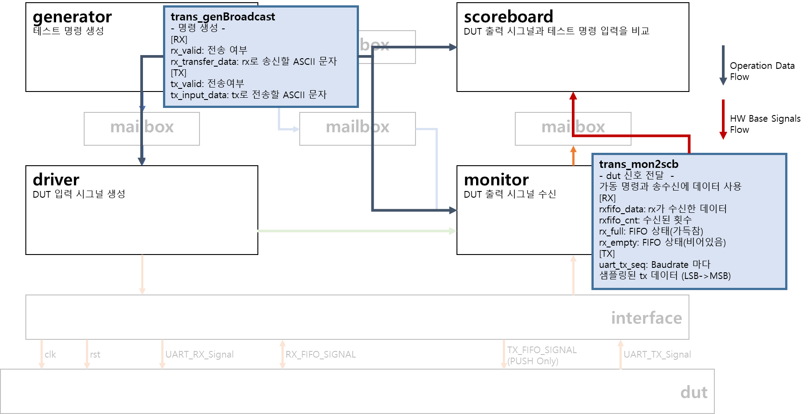
Operation and Signal Flow Diagram
Contents01. UART FIFO INTRODUCE

Slide 13
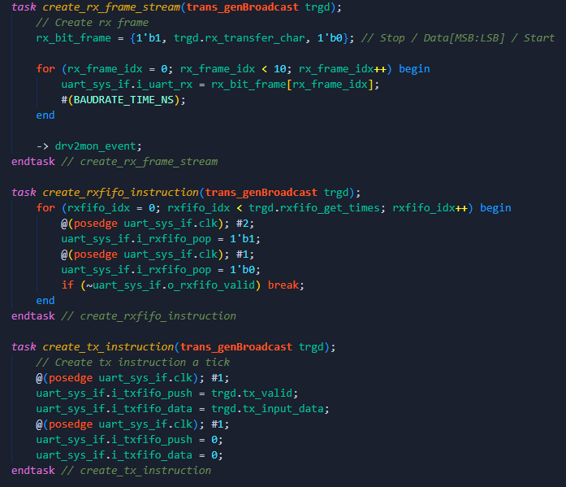
Simulator Implementation (1/2)
Contents02. UART FIFO VERIFICATION
명령 전달 및 단일 사이클에 전송되지 않는 UART 신호를 전달하기 위한 Driver 설계
명령을 바탕으로 UART RX Frame을 생성하고 Baud rate에 맞춰 전달
create_rx_frame_stream task로 구현
설정된 횟수에 따라 FIFO Pop 명령을 Tick으로 전달
create_rxfifo_instruction task로 구현
UART TX 명령을 Tick으로 전달
create_tx_instruction task로 구현
trans_genBroadcast
- 명령 생성 -
[RX]
rx_valid: 전송 여부
rx_transfer_data: rx로 송신할 ASCII 문자
[RX FIFO]
rxfifo_get: FIFO pop 여부
rxfifo_get_times: FIFO pop 횟수
[TX]
tx_valid: 전송 여부
tx_input_data: tx로 전송할 ASCII 문자
Driver 내의 UART 및 FIFO 제어 신호 생성기

Slide 14
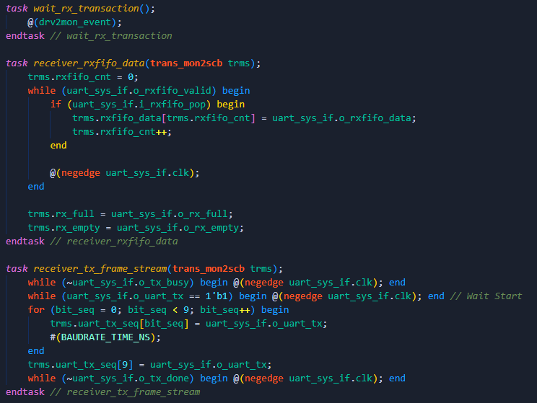
Simulator Implementation (2/2)
Contents02. UART FIFO VERIFICATION
결과 수신 및 단일 사이클에 수신되지 않는 UART 신호를 수신하기 위한 Monitor 설계
RX FIFO에서 전달된 데이터를 입력 받아 버퍼에 저장
receiver_rxfifo_data task로 구현
Baud rate에 맞춰 UART TX Frame에서 Bit 수신
Receiver_tx_frame_stream task로 구현
Monitor 내의 UART 및
FIFO 신호 감지기

Slide 15
Driving Timing
Contents02. UART FIFO VERIFICATION
데이터 주입은 클럭의 Rising Edge 부분에서 진행
Rising Edge 후 약간의 딜레이(1 ns)에서 입력 데이터 주입
FIFO 및 UART TX 동작의 입력 신호 주입에서 사용, 한 Cycle에서 데이터 주입
[예외] UART RX에서 비 동기적인 UART의 신호 전송의 묘사를 위해 보드레이트에 맞춘 시간 딜레이 사용
UART RX 동작의 입력 신호 주입에서 사용
Driving Timing
UART Driving Timing

Slide 16
Sampling Timing
Contents02. UART FIFO VERIFICATION
출력 결과는 클럭의 Falling Edge 부분에서 확인
Falling Edge에서 출력 확인
FIFO Pop 명령 이후에서 출력을 검증
[예외] UART TX에서 비 동기적인 UART의 신호 전송의 수신를 위해 보드레이트에 맞춘 시간 딜레이 사용
UART TX 수신 비트 검증에서 사용
Sampling Timing
UART Sampling Timing

Slide 17
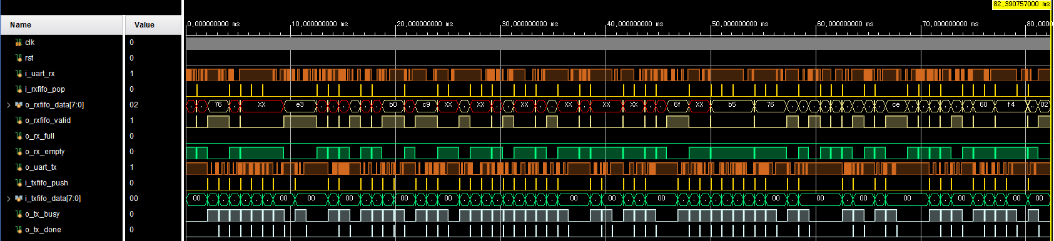
Waveform Analyzing (1/4)
Contents02. UART FIFO VERIFICATION
UART RX 입력
RX FIFO 출력
UART TX 출력 확인

Slide 18
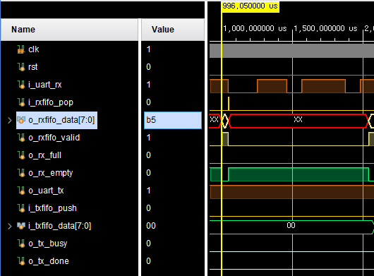
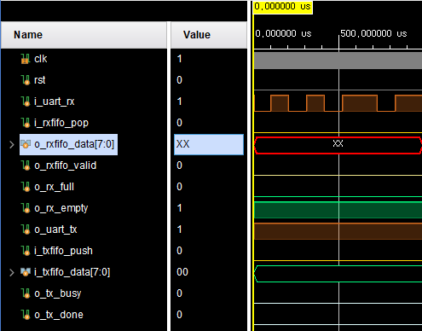
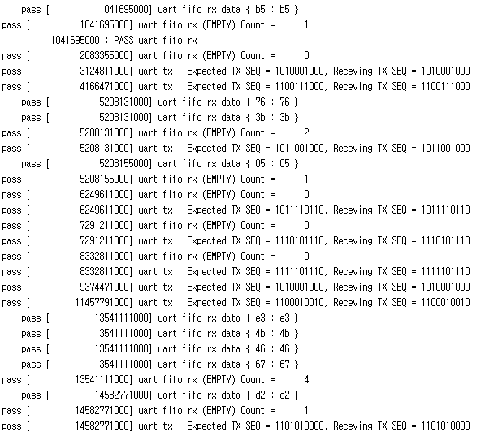
Waveform Analyzing (2/4)
Contents02. UART FIFO VERIFICATION
0b1011_0101
0xB5
UART RX 입력
RX FIFO 출력

Slide 19
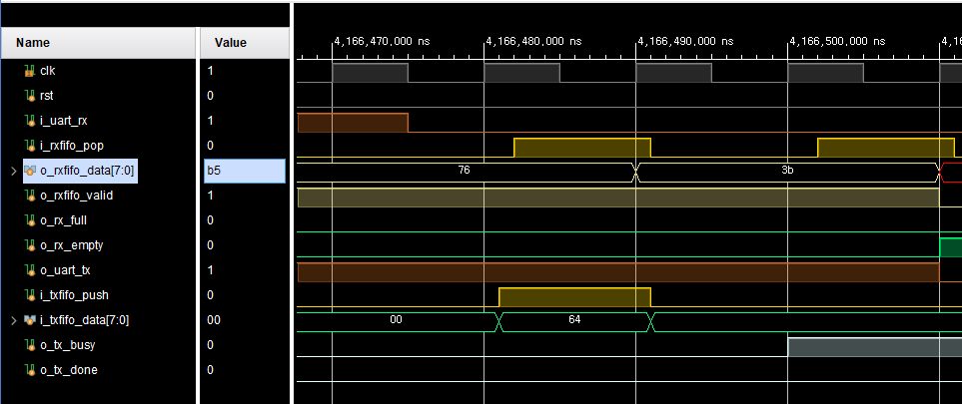
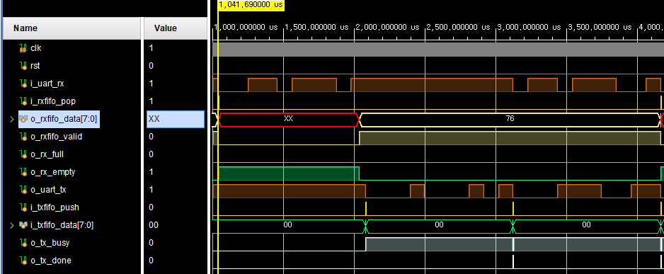
Waveform Analyzing (3/4)
Contents02. UART FIFO VERIFICATION
0x76
0x3B
UART RX 입력
RX FIFO 출력

Slide 20
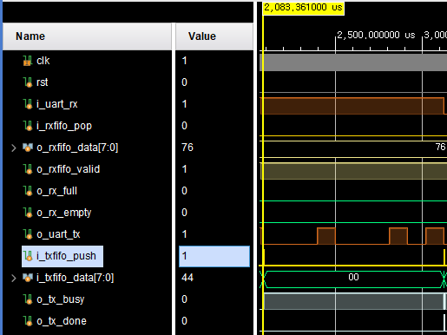
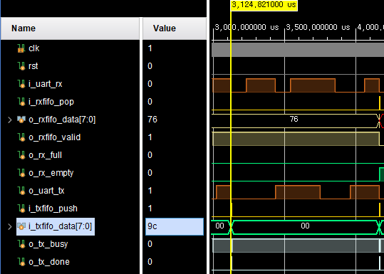
Waveform Analyzing (4/4)
Contents02. UART FIFO VERIFICATION
0100_0100(44)
0b1_0100_0100_0
1001_1100(9C)
0b1_1001_1100_0
UART TX 출력 확인
UART TX 출력 확인

Slide 21
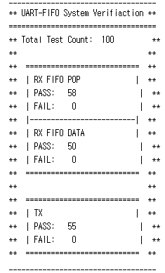
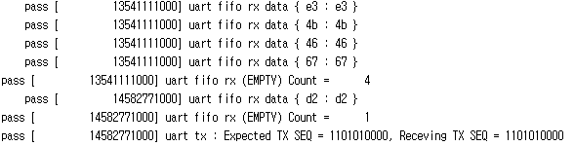
Debug Messages
Contents02. UART FIFO VERIFICATION

Slide 22
Trouble Shooting
Contents02. UART FIFO VERIFICATION
RX FIFO 수신과 UART TX Stream 수신을 위한 데이터 구조 설계
Monitor에서 수신된 데이터를 Scoreboard에 전달하기 위한 구조 구상에서 한번의 샘플링이 아닌 여러 번의 샘플링이 필요한 상황을 발견
RX FIFO의 Pop이 여러 번 발생할 수 있음
UART TX는 여러 번의 Baud rate에 나누어 하나의 데이터가 전송됨
해결법
Monitor에서 여러 사이클에 걸쳐 FIFO Data 데이터를 수신하고 비트 단위로 UART TX 신호를 샘플링 하여 Scoreboard로 전달
수신 된 데이터를 Scoreboard에 전달하는 메시지에서 데이터 출력이 저장되는 변수를 배열화 하여 입력 순서대로 저장
trans_mon2scb
- dut 신호 전달 -
가동 명령과 송수신에 데이터 사용
[RX]
rxfifo_data: rx가 수신한 데이터
rxfifo_valid: 데이터의 유효성
rx_full: FIFO 상태(가득참)
rx_empty: FIFO 상태(비어있음)
[TX]
uart_tx: 샘플링된 tx 데이터
trans_mon2scb
- dut 신호 전달 -
가동 명령과 송수신에 데이터 사용
[RX]
rxfifo_data: rx가 수신한 데이터를 Pop 횟수에 따라 배열화 하여 저장
rxfifo_cnt: 수신된 횟수
rx_full: FIFO 상태(가득참)
rx_empty: FIFO 상태(비어있음)
[TX]
uart_tx_seq: Baudrate 마다
샘플링된 tx 데이터 (LSB->MSB)

Slide 23
Stopwatch Verification
content03.

Slide 24
Stopwatch Datapath Structure
Content03. Stopwatch Verification
100hz(10ms) 주기 tick을 생성하는
tick_gen_100hz
각 단위 시간(msec, sec, min, hour) 값을
결정하는 counter
clk |  | msec[6:0]
reset
 |  | sec[5:0]
mode
clear
 |  | min[5:0]
run_stop |  | hour[4:0]
tick_gen_100hz
msec_counter
sec_counter
min_counter
hour_counter
stopwatch_datapath

Slide 25
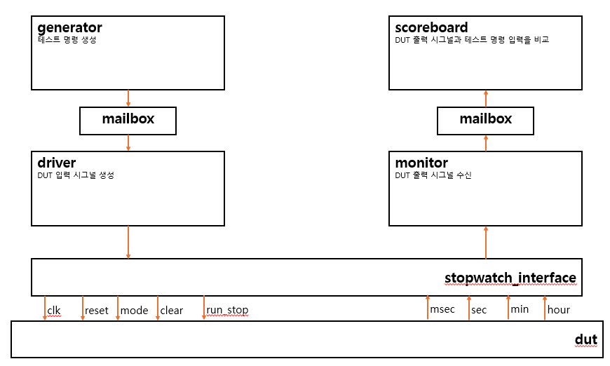
Stopwatch Verification Scenario
Content03. Stopwatch Verification
입력 데이터 값을 랜덤으로 생성해 Stopwatch 동작 확인
Testbench 내부에 자체 Stopwatch를 구성해 sampling 한 데이터와 비교
랜덤 생성 데이터: mode, clear, run_stop
mode
0 : Up count
1 : Down count
clear
1 : Time data reset
run_stop
0 : Stop
1 : Run

Slide 26
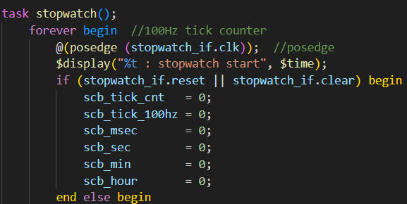
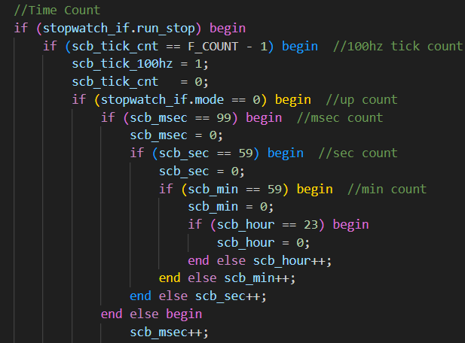
Stopwatch Verification Scenario
Content03. Stopwatch Verification
Scoreboard 내부 자체 Stopwatch
posedge마다 100hz tick count
100hz tick 100번 count -> msec++;
msec = 99 -> sec++;
sec= 59 -> min++;
min = 59 -> hour++;
hour 23까지 count 반복
mode, clear, run_stop 입력 값에 따라 DUT stopwatch와 동일하게 동작

Slide 27
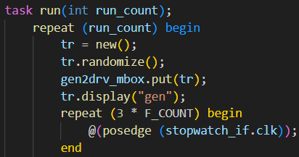
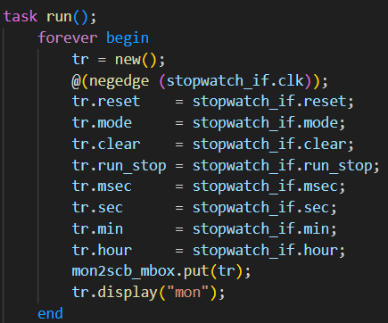
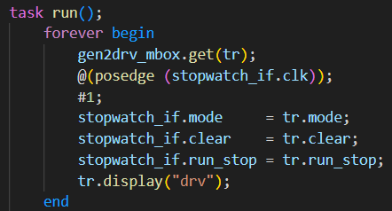
Stopwatch Verification Timing
Content03. Stopwatch Verification
신호 유지 기간: 30msec
msec 변화를 통해 올바르게 동작하는지 확인하기 위해
Driving Timing
drv -> DUT
posedge clk + 1nsec
Sampling Timing
negedge

Slide 28
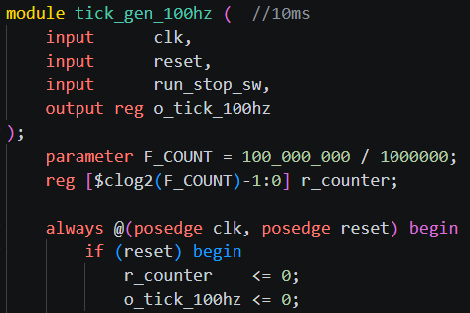
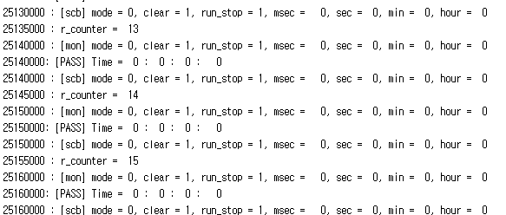
Stopwatch Trouble Shooting
Content03. Stopwatch Verification
1. DUT Clear 동작 설계 오류
clear 시 100hz tick count가 초기화되지 않고 계속 증가
reset 시에는 tick count 초기화
이 설계의 문제점
clear 시 시간만 초기화되고 100hz tick count가 초기화되지 않으면 다시 run했을 때 시계가 정확히 동작하지 않음.
따라서 잘못된 설계
<>

Slide 29
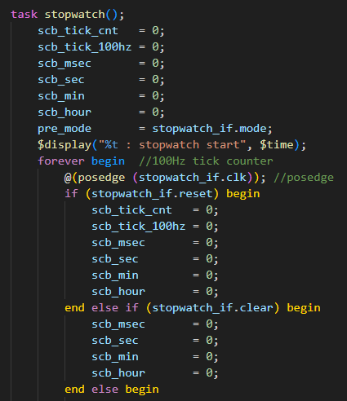
Stopwatch Trouble Shooting
Content03. Stopwatch Verification
1-1. DUT 동작에 맞춰 Testbench 변경
DUT의 동작에 맞춰 Testbench의 reset과 clear 동작 구분
reset 시에만 tick count 초기화되도록
그러나 clear 입력은 reset과 같은 동작을 해야 함
-> Simulation을 통과하기 위해 Testbench를 변경한 셈

Slide 30
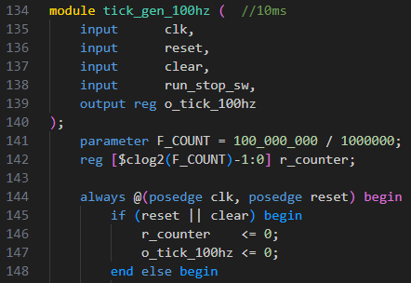
Stopwatch Trouble Shooting
Content03. Stopwatch Verification
1-2. 설계 의도에 맞게 DUT 변경
DUT의 tick_gen_100hz 모듈 설계 변경
clear input 추가
reset과 clear이 완전히 같은 동작하도록
Testbench는 초기 코드로 복구
-> 검증 과정에서 설계 오류 발견하고 해결

Slide 31
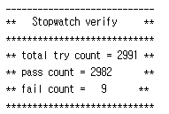
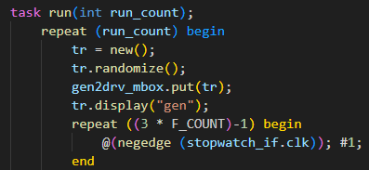
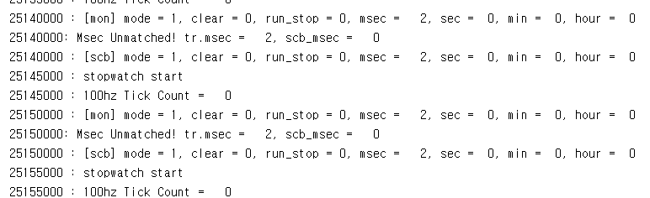
Stopwatch Trouble Shooting
Content03. Stopwatch Verification
2. Generator 지연 시간 설정 오류
3msec에서 1clk 뺀만큼 지연시켜서 신호 입력 타이밍과 stopwatch 값 변경 타이밍이 맞지 않음

Slide 32
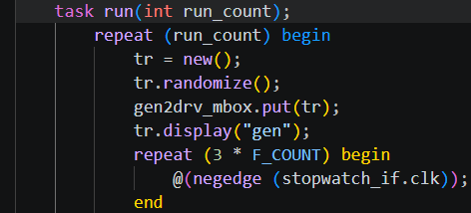
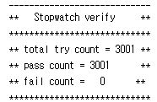
Stopwatch Trouble Shooting
Content03. Stopwatch Verification
2-1. Generator 지연 시간 수정

Slide 33
Watch Verification
content04.

Slide 34
Watch Datapath Structure
Content04. Watch Verification
100hz(10ms) 주기 tick을 생성하는
tick_gen_100hz
각 단위 시간(msec, sec, min, hour) 값을
결정하는 counter
FND 모듈의 왼쪽에 표시되는 데이터와
오른쪽에 표시되는 데이터를 구분하는
watch_modify_sel
clk |  | msec[6:0]
reset
 |  | sec[5:0]
left
right
up |  | min[5:0]
down |  | hour[4:0]
sw_2
tick_gen_100hz
msec_counter
watch_modify
_sel
sec_counter
min_counter
hour_counter
watch_datapath

Slide 35
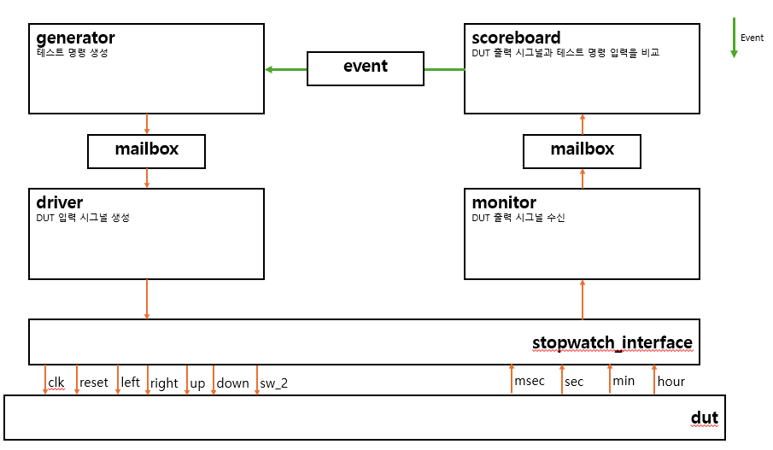
Watch Verification Scenario
Content04. Watch Verification
입력 데이터 값을 랜덤으로 생성해 Watch 시간 수정 동작 확인
랜덤 생성 데이터
left, right, up, down, sw_2
left/right
FND의 왼쪽 값 / 오른쪽 값 선택
up/down
시간 증가 / 감소
sw_2
0 -> sec/msec
1 -> hour/min

Slide 36
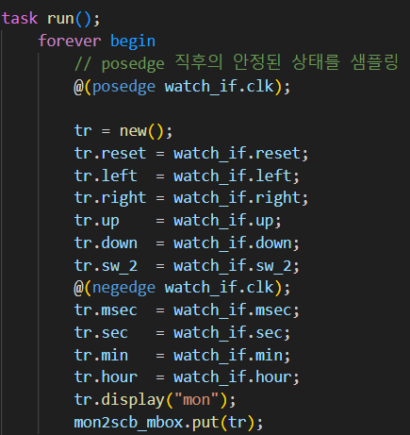
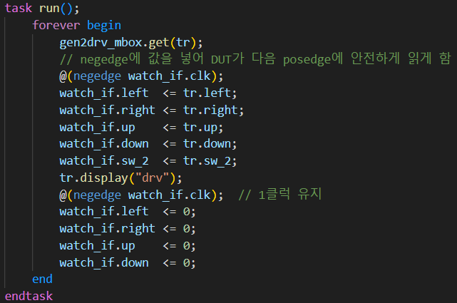
Watch Verification Timing
Content04. Watch Verification
Driving Timing
negedge
left, right, up, down값 1clk만 유지(중복 동작 방지)
Sampling Timing
posedge(gen 1clk 후)
negedge에서 시간 데이터 변경(안정성 고려)

Slide 37
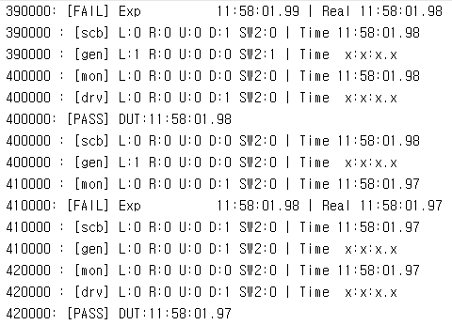
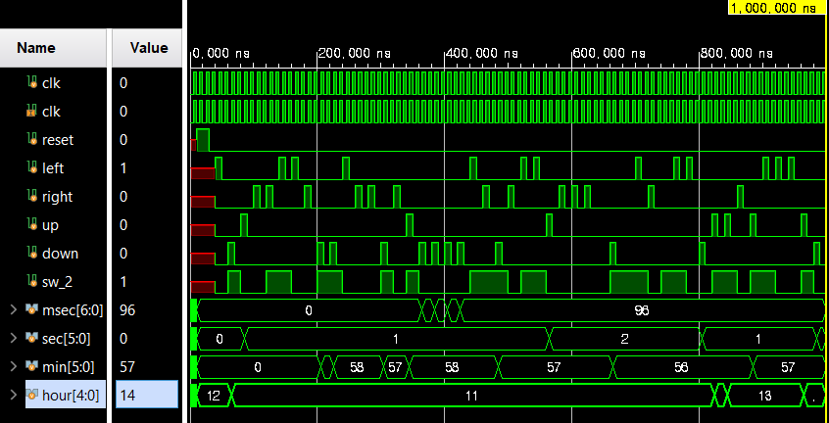
Watch Trouble Shooting
Content04. Watch Verification
DUT와 Testbench의 Timing이 어긋남
Driving, Sampling Timing을 다양하게 바꾸어 시도해보았지만 해결되지 않음

Slide 38
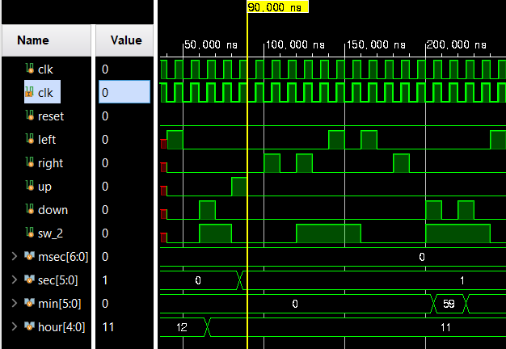
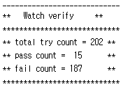
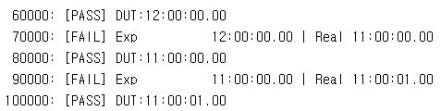
Watch Trouble Shooting
Content04. Watch Verification
DUT와 Testbench의 Timing이 어긋남
Driving, Sampling Timing을 다양하게 바꾸어 시도해보았지만 해결되지 않음

Slide 39
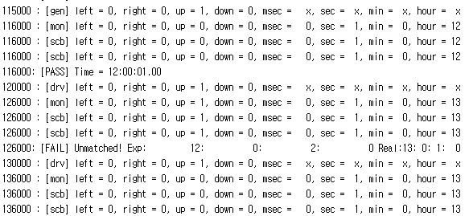
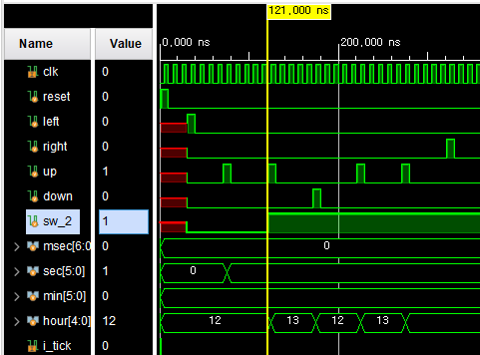
Watch Trouble Shooting
Content04. Watch Verification
Expected Data
waveform 처럼 hour 값 증가해야 하는데 sec 증가 -> sw_2 값 오류

Slide 40
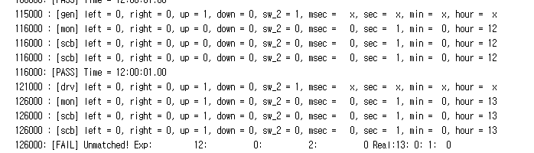
Watch Trouble Shooting
Content04. Watch Verification
gen -> drv -> mon -> scb 확인해 보면
up 값은 제대로 이동하는데 sw_2는 drv에서 1이었다가 mon에서 0인 것 확인

Slide 41
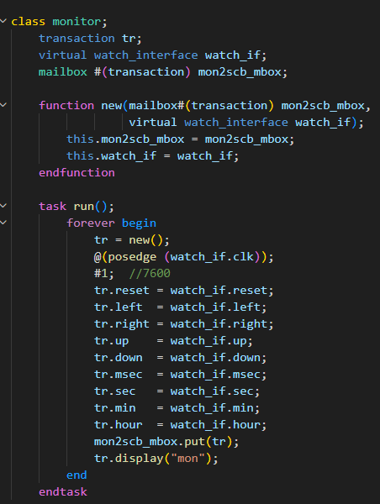
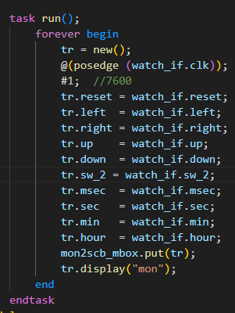
Watch Trouble Shooting
Content04. Watch Verification
설계 검증
monitor에서 interface의 값을 받아올 때
sw_2 누락 발견

Slide 42
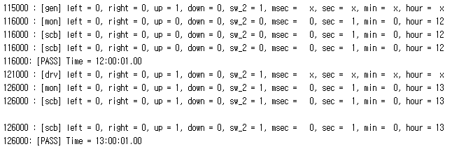
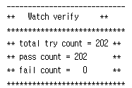
Watch Trouble Shooting
Content04. Watch Verification
sw_2 값 받아오니 All Pass

